Slide 1
Impresión 3d
Idea 1.6.1

Slide 2
Introducción
“Impresión 3D” es en sí mismo un término muy general. Los medios de comunicación, especialmente el marketing convencional, presentan la impresión 3D como una tecnología mágica del futuro capaz de reproducir objetos complejos. Pero eso hace que sea difícil determinar qué es exactamente la impresión 3D, técnicamente hablando. En realidad, hay muchas tecnologías de impresión 3D diferentes, pero el modelado por deposición fundida (FDM) es el más común.
El FDM imprime piezas utilizando filamento termoplástico, que es básicamente un cordón de material capaz de ser fundido, depositado selectivamente y enfriado. Las piezas se construyen añadiendo capas unas sobre otras.
Esta tecnología se creó porque la gente quería una forma de crear rápidamente prototipos de piezas. Incluso hoy en día, la producción rápida de prototipos es una de las mayores ventajas del FDM y de la impresión 3D en general. No es de extrañar que la impresión 3D se esté convirtiendo poco a poco en una potente solución de fabricación.

Slide 3
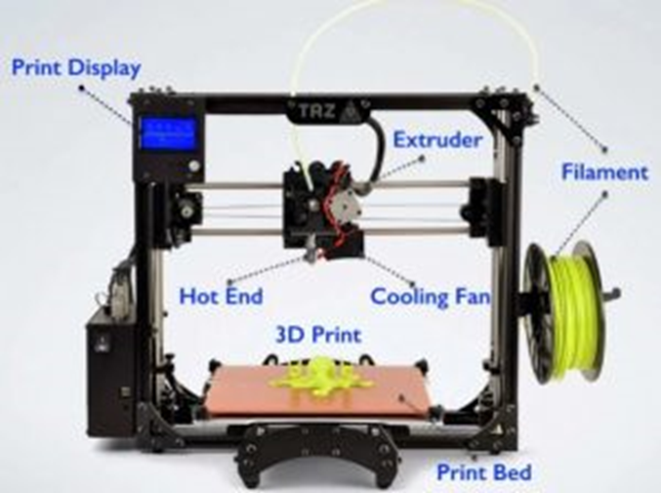
La forma más fácil de entender cómo funciona el FDM es conocer primero las partes de una impresora 3D FDM. Sin embargo, antes de hablar de partes específicas, vale la pena mencionar que la mayoría de las impresoras 3D pueden realizar movimientos en tres ejes: X, Y y Z. Los ejes X e Y son responsables de los movimientos hacia la izquierda, la derecha, hacia delante y hacia atrás, mientras que el eje Z se encarga del movimiento vertical. Veamos ahora los principales componentes de una impresora 3D: Plataforma de construcción: La plataforma de construcción es esencialmente la superficie sobre la que se fabrican las piezas. Las plataformas de construcción suelen calentarse para ayudar a la adhesión de una pieza, pero hablaremos de ello más adelante. Extrusor(es): El extrusor es el componente encargado de fundir y depositar gradualmente el filamento para construir el modelo. En realidad, un extrusor está formado por dos subcomponentes: El extremo caliente y el extremo frío. El extremo caliente contiene un calentador y una boquilla que deposita realmente filamento fundido, mientras que el extremo frío consta de un motor, engranajes de transmisión y otros pequeños componentes, que empujan el filamento hacia el extremo caliente para fundirlo.

Slide 4
Entre el extremo caliente y el extremo frío hay un disipador térmico y un ventilador, ya que es imprescindible que el extremo frío se mantenga frío para evitar atascos. Además del ventilador del disipador térmico, suele haber al menos otro ventilador destinado a enfriar el filamento fundido una vez que sale del extrusor, que suele llamarse ventilador de refrigeración de la pieza. Cabezal de impresión: El cabezal de impresión tiene uno o más (uno es el estándar) extrusores en él. En la parte superior del cabezal de impresión hay un tubo que introduce el filamento en el cabezal de impresión. Interfaz de control: Algunas impresoras 3D modernas tienen una pantalla táctil que se utiliza para controlar la impresora 3D. En las impresoras más antiguas, puede haber una simple pantalla LCD con una rueda física de desplazamiento y clic en lugar de una interfaz táctil. Dependiendo del modelo, también puede haber una ranura para tarjetas SD y un puerto USB.

Slide 5
El proceso comienza cuando se envía un archivo de modelo 3D a la impresora. Una vez iniciado el trabajo de impresión, la boquilla comienza a calentarse. Cuando la boquilla alcanza la temperatura necesaria para fundir el filamento, el extrusor tira del filamento hacia el extremo caliente para prepararlo para la deposición.
Ahora, la impresora está lista para empezar a imprimir la pieza en 3D. El cabezal de impresión desciende hasta la plataforma de construcción y comienza a depositar el filamento fundido, que se enfría y endurece poco después de salir de la boquilla, gracias a los ventiladores de refrigeración de la pieza. El filamento se deposita de una en una las capas y, una vez completada una de ellas, el cabezal de impresión se mueve hacia arriba en el eje Z una pequeña cantidad, y el proceso se repite hasta que la pieza está completa.

Slide 6
Naturalmente, si quiere imprimir una pieza en 3D, tiene que tener un modelo 3D de esa pieza. Los modelos 3D se crean utilizando un software de modelado 3D, normalmente conocido como software CAD (diseño asistido por ordenador). Estos son algunos ejemplos de software de modelado 3D populares:
Fusion 360 de Autodesk (gratuito para uso no comercial).
Blender (gratuito).
ZBrush (de pago pero de prueba gratuita).
Sin embargo, la mayoría de los principiantes en la impresión 3D no tienen los conocimientos necesarios para utilizar este tipo de software. Si ese es el caso, no te preocupes, porque hay otras soluciones.
Para empezar, hay opciones de software CAD más sencillas, como Tinkercad, un programa que casi cualquiera puede utilizar sin necesidad de experiencia previa. Es una aplicación online diseñada por Autodesk, uno de los principales creadores de software CAD del sector.

Slide 7
Descarga de archivos.
Con el acceso de tanta gente a las impresoras 3D en los últimos años, han surgido varios sitios como repositorios de modelos 3D. He aquí algunos de los más populares:
Thingiverse (todos gratuitos).
MyMiniFactory (muchos gratuitos y algunos de pago).
Cults3D (gratuitos y de pago).
CGTrader (pocos gratuitos y la mayoría de pago).
PrusaPrinters (todos gratuitos).
De esta forma, cualquiera puede hacerse con un modelo sin necesidad de tener conocimientos de modelismo.

Slide 8
Los modelos 3D deben prepararse para la impresión 3D mediante un tipo de software especial que traduce el modelo en instrucciones de máquina. Para ello se utiliza un software de rebanado, también conocido como slicer. Los modelos 3D se importan a un slicer, que luego “corta” virtualmente el modelo en capas. Los archivos resultantes consisten en código G, que es esencialmente una larga lista de instrucciones que sigue la impresora 3D para construir el modelo.
El código G es el “lenguaje” de las impresoras 3D y las máquinas CNC. Estos archivos contienen parámetros importantes necesarios para producir un modelo, como la velocidad y la temperatura de impresión, el grosor de las paredes, el porcentaje de relleno, la altura de las capas y muchos otros. En otras palabras, ¡la impresión 3D es imposible sin los archivos G-code!

Slide 9
Gracias
Más información:
https://idea161.org/2021/08/20/impresion-3d-para-principiantes-como-empezar/

